Slide 1
Nebula
Level 16
Cetrangolo Mario
Tranquillo Andrea
Santonastaso Manlio
Prof.ssa B. Masucci
Programmazione Sicura
A.A. 2021/2022

Slide 2
Descrizione Del Problema
01
TABLE OF CONTENTS
Soluzione
02
Mitigazione
03

Slide 3
01
Descrizione Del Problema

Slide 4

Descrizione Del Problema
C’è uno script Perl in esecuzione sulla porta 1616.
Per fare questo livello, accedi come account di livello16 con la password level16. I file per questo livello possono essere trovati in /home/flag16.
Per vincere la sfida: eseguire il file /bin/getflag con i privilegi dell’utente flag16

Slide 5
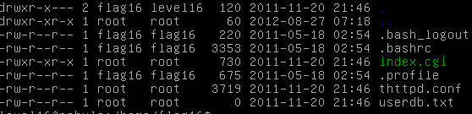
Analisi directory accessibili
La directory /home/level16 non sembra contenere materiale interessante.
La directory /home/flag16 contiene file di configurazione di BASH e altri 3 file:
index.cgi
thhttpd.conf
userdb.txt

Slide 6


Il file userdb.txt
Visualizziamo i metadati del file userd.txt
Il file userdb.txt:
È vuoto
Modificabile solo da root.
È leggibile da tutti gli utenti.

Slide 7
Il file thttpd.conf
Visualizziamo i metadati del file thttpd.conf
Il file thttpd.txt:
Identifica il server Web sotto cui esegue index.cgi
Modificabile solo da root.
È leggibile da tutti gli utenti.

Slide 8
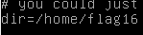
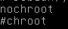
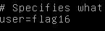
Analisi di thttpd.conf
Dalla lettura del file thttpd.conf otteniamo queste informazioni:
port=1616: il server Web thttpd ascolta sulla porta 1616.
dir=/home/flag16: la directory radice del server Web è /home/flag07.
nochroot: il server Web ha la conoscenza dell’intero file system dell’host.
user=flag16: il server Web esegue con i privilegi dell’utente flag16.

Slide 9
Post-analisi di thttpd.conf
Si può contattare il server Web sulla porta TCP 1616 (il vettore di accesso remoto).
Il server Web vede l’intero file system, quindi anche il file eseguibile /bin/getflag.
Il server web esegue come utente flag16 il che ci permette di vincere la sfida.
.

Slide 10


Il file index.cgi
Visualizziamo i metadati di index.cgi
Il file index.cgi
È leggibile ed eseguibile da tutti gli utenti e modificabile solo da root
Non è SETUID

Slide 11
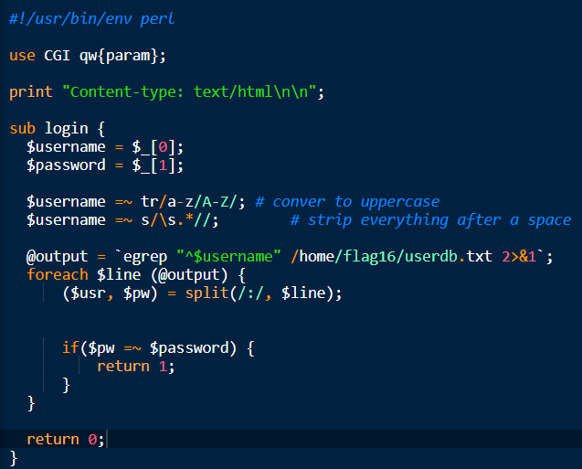
Analisi di index.cgi (1)
L’interprete dello script è il file binario eseguibile /usr/bin/perl.
Importa il modulo CGI.pm, contenente le funzioni di aiuto nella scrittura di uno script
Stampa su STDOUT l’intestazione HTTP «Content-type», che definisce il tipo di documento servito (HTML).
sub login definisce la funzione login.
Le variabili $username e $password ricevono corrispondentemente il primo valore e il secondo parametro della funzione ($_[0], ($_[1]).
La variabile username viene convertita in maiuscolo e cancellati tutti i caratteri dopo lo spazio
L’array «output» riceve tutte le righe dell’output del comando successivo.
Per ogni linea di output.
Preleva username e password.
Effettua il confronto tra le password

Slide 12
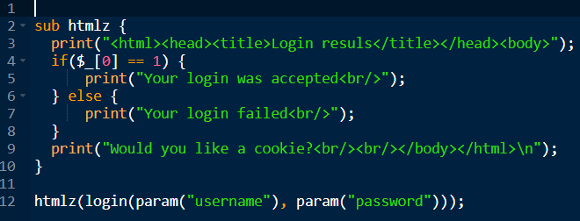
Analisi di index.cgi (2)
Sub htmlz definisce la funzione htmlz
Stampa sullo STDOUT l’intestazione HTML della pagina
Se il valore restituito è 1
stampa sullo STDOUT «Login è stato accettato»
Se il valore restituito è 0
stampa sullo STOUT «Login fallito»
Stampa sullo STDOUT «Vorresti un cookie»
Invoca la funzione htmlz con argomento pari al valore restituito dalla funzione login che prende come parametro «username» e «password»

Slide 13
Analisi index.cgi (3)
Il file index.cgi:
Due argomenti username=user e password=passwd (se invocato tramite linea di comando)
Da una richiesta GET /index.cgi?username=user&password=passw (se invocato tramite un server Web)
Crea uno scheletro di pagina HTML
Esegue il comando egrep "^$username" /home/flag16/userdb.txt 2>&1 che cerca all’interno del file userdb.txt le password che matchano con l’username passato come input. Dopodiché si effettua il confronto tra la password specificata dall’utente e la password restituita dal comando egrep.
Redirige eventuali errori su STDOUT

Slide 14
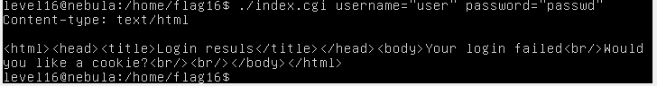
Esecuzione locale di index.cgi
Eseguiamo lo script in locale, tramite il passaggio diretto dell’argomento username=user e password=passwd
Digitiamo /home/flag16/index.cgi username=«user» password=«passwd»
Risulato dell’esecuzione:

Slide 15


Costruzione di un albero di attacco
Come prima strategia eseguiamo il login come utente flag16 e proviamo ad eseguire /bin/getflag
Ottenimento della password al legittimo proprietario (no altrimenti non sarebbe una sfida)
Rottura password (Compito difficile)
Bandierina
Esecuzione diretta di bin/getflag come utente flag16
Login come utente flag16
Esecuzione di /bin/getflag
Ottenimento della password utente flag16
Richiesta legittima password
Rottura password

Slide 16
02
SOLUZIONE

Slide 17
Cambio di Strategia
Eseguiamo i seguenti passi:
Autentichiamoci come utente level16
Digitiamo: $ /home/flag16/index.cgi prova; /bin/getflag

Slide 18
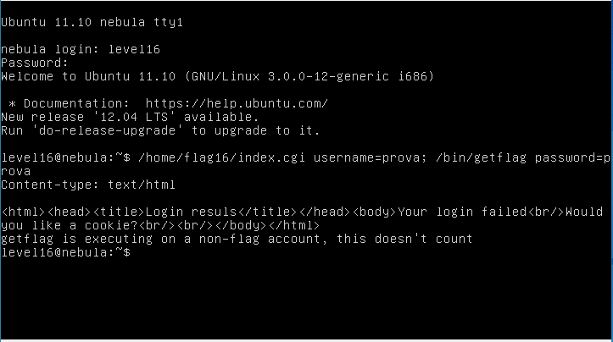
Risultato
VENUS

Slide 19

Un primo tentativo
Notiamo che il comando:
$ /home/flag16/index.cgi username=prova; /bin/getflag
Provoca l’esecuzione sequenziale di due comandi bash:
index.cgi con argomento «prova», che andrà in username
/bin/getflag che esegue il file «getflag» nella cartella «bin»
Questa però non è iniezione locale!
Per provocare una iniezione locale dobbiamo digitare
$ /home/flag16/index.cgi «prova; /bin/getflag»
Notes:
Comando rosso

Slide 20
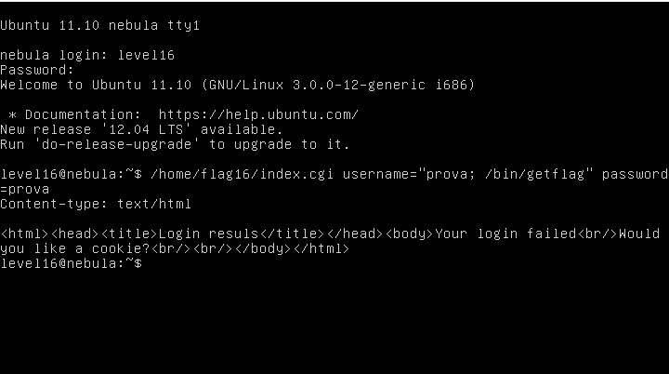

Risultato
VENUS
Notes:
Aggiungere snippet di codice maiuscolo

Slide 21
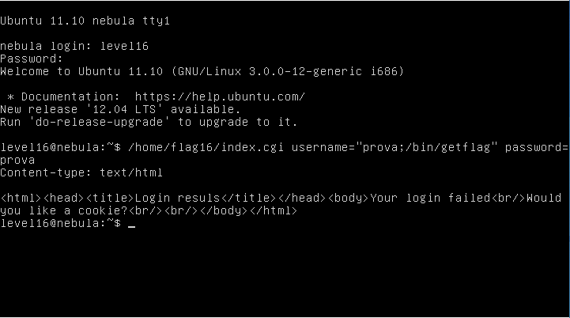
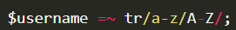
Risultato
VENUS
Notes:
Aggiungere snippet di spazi con animazione

Slide 22
Motivazioni
Anche scrivendo
$ /home/flag16/index.cgi username=«prova;/bin/getflag»
L’esecuzione non è andata a buon fine, in quanto la stringa è diventata
«PROVA;/BIN/GETFLAG»
I comandi bash sono case sensitive e i nomi delle cartelle in Linux sono scritte in minuscolo

Slide 23

Notes:
Un png uomo che sta pensando

Slide 24


Ricapitolando
Cosa sappiamo:
Possiamo passare solo caratteri in maiuscolo
La stringa non può contenere spazi
Problema:
Il file «getflag» si trova all’interno della cartella «bin»
Entrambi i nomi sono scritti in minuscolo
Idea:
Creare uno script bash con il nome in maiuscolo da far eseguire ad index.cgi
Lo script conterrà il comando /bin/getflag

Slide 25

IDEA
Creiamo quindi il nostro file scrivendo:
$ touch SOLUZIONE
Scriviamo all’interno del file usando echo:
$ echo ‘#!/bin/sh’ >> SOLUZIONE
Successivamente scriviamo anche
$ echo ‘/bin/getflag’ >> SOLUZIONE
Impostiamo i permessi di esecuzione del file per flag16
$ chmod +x SOLUZIONE

Slide 26
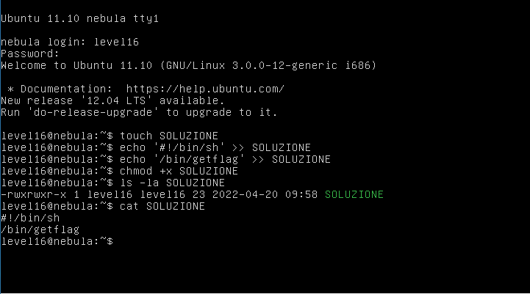
Passi
VENUS

Slide 27

Un altro problema…
Adesso nasce il secondo problema
In quale cartella dobbiamo mettere il file?
Secondo i requisiti dati dal codice sorgente, la cartella deve avere il nome in maiuscolo.
Cerchiamo dunque tutte le cartelle nella root directory in cui abbiamo il permesso di scrittura e che abbiano il nome in maiuscolo, attraverso il comando:
$ ls –la /

Slide 28
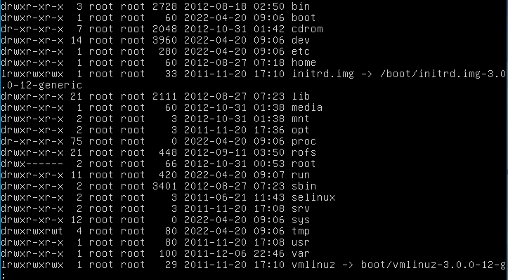
Risultato
VENUS

Slide 29
Dove mettiamo il file ?
Problema: non esiste nessuna cartella con nome in maiuscolo in cui possiamo scrivere
Non possiamo crearla in quanto servirebbero i permessi di root
Cosa fare quindi?
Dobbiamo spostare il file SOLUZIONE all’interno di una cartella che abbia il nome in maiuscolo oppure caratteri speciali, visto che essi non vengono convertiti e/o filtrati in nessuna maniera.
Può esistere una cartella in Linux con il nome avente un carattere speciale?

Slide 30

Il Carattere: *
Sfogliando il manuale di GNU, cercando in particolare i caratteri speciali, troviamo una cosa molto interessante:
«*»
Matches any string, including the null string. When the globstar shell option is enabled, and ‘*’ is used in a filename expansion context, two adjacent ‘*’s used as a single pattern will match all files and zero or more directories and subdirectories. If followed by a ‘/’, two adjacent ‘*’s will match only directories and subdirectories.
Ciò significa che possiamo sfruttare il simbolo «*» per far cercare il file SOLUZIONE dal server in tutte le cartelle!

Slide 31
Verifichiamo
Proviamo quindi ad invocare index.cgi, ma questa volta passando la nuova stringa come argomento
Scriviamo quindi:
$ /home/flag16/index.cgi username=‘;/*/SOLUZIONE’ password=prova
E vediamo i risultati…

Slide 32
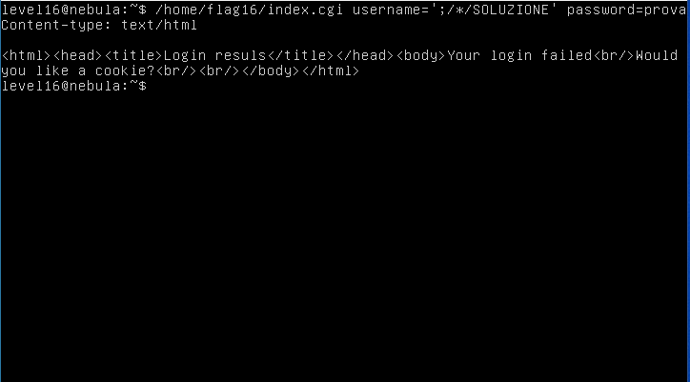
Risultato
VENUS

Slide 33

Cosa è successo?
Il problema è che nel comando sono presenti riferimenti a due parametri
-Nome: username, valore: {vuoto}
-Nome: /*/SOLUZIONE, valore {vuoto}
Purtroppo, lo script index.cgi estrae solo il valore di «username» e lo assegna alla variabile $username, quindi /*/SOLUZIONE non viene iniettato

Slide 34
Aggiornamento dell’albero di attacco
Bandierina
Esecuzione indiretta di /bin/get/flag come utente flag16
Attacchi impraticabili
Login come utente level16
Iniezione di /bin/getflag
Iniezione locale
L’iniezione locale non ha l’effetto sperato
Esecuzione locale di /home/flag16/index.cgi

Slide 35

Iniezione remota
Sappiamo che lo script è in esecuzione sul server alla porta 1616
Possiamo provare quindi una iniezione remota
Prima di procedere, ci assicuriamo che il server sia effettivamente in ascolto sulla porta 1616, attraverso il comando:
$ netstat –ntl | grep 1616

Slide 36
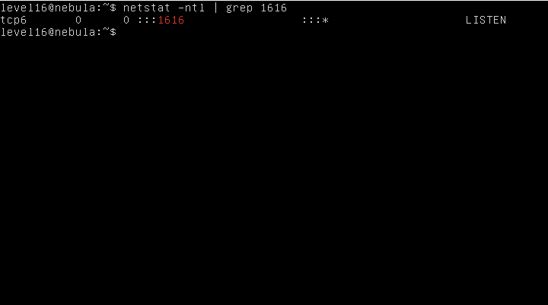
Risultato
VENUS

Slide 37
URL Encoding
Il server è effettivamente in ascolto sulla porta 1616, quindi non ci resta che provare l’iniezione remota.
Prima di fare ciò però, dobbiamo modificare la stringa in modo che sia accettata in un URL. Questo processo è detto URL encoding.
La stringa ;/*/SOLUZIONE %3B%2F%2A%2FSOLUZIONE
diventa

Slide 38
Proviamo l’attacco…
Proviamo quindi ad eseguire lo script remoto inserendo come parametro di username la nuova stringa generata (’%3B%2F%2A%2FSOLUZIONE)
Usiamo il seguente comando:
$ nc localhost 1616
Dopodiché lanciamo la request al server
GET /index.cgi?username=’’%3B%2F%2A%2FSOLUZIONE’’
Cosa otteniamo?

Slide 39
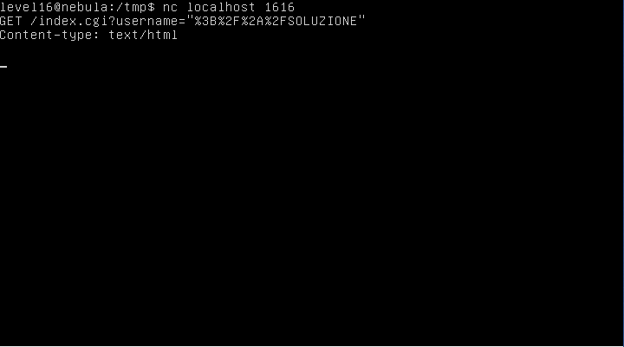
Risultato
VENUS

Slide 40
Ci siamo quasi…
Il server sembra non restituire alcun output, per cui dobbiamo trovare un modo per visualizzarlo
Modifichiamo il file SOLUZIONE cambiando la stringa
/bin/getflag
Con la seguente stringa
/bin/getflag >> /tmp/a.out
Questa modifica farà si che l’output dell’esecuzione di getflag vada in un file all’interno di una cartella che l’utente level16 sicuramente avrà permessi di lettura.

Slide 41
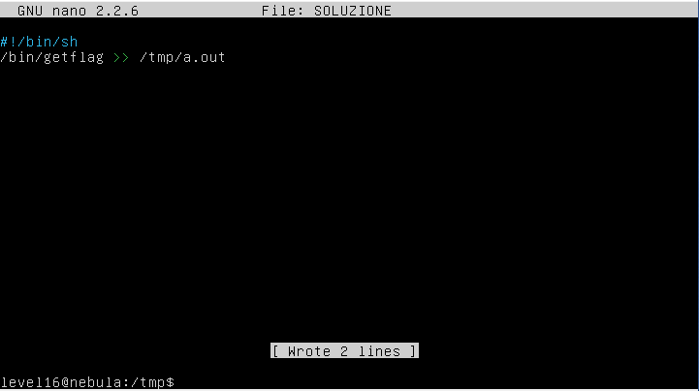
File SOLUZIONE
VENUS

Slide 42

Ritentiamo l’attacco…
Ora riproviamo di nuovo a fare iniezione remota
Adesso tutto l’output dato dal server dopo l’esecuzione di getflag verrà inserito nel file a.out
Proviamo!

Slide 43
Aggiornamento dell’albero di attacco
Bandierina
Esecuzione indiretta di /bin/get/flag come utente flag16
Attacchi impraticabili
Login come utente level16
Iniezione di /bin/getflag
Iniezione locale
Iniezione remota
Contatto server
nc localhost 1616
Invio richiesta
GET /index.cgi?= =%3B%2F%2A%2FSOLUZIONE

Slide 44
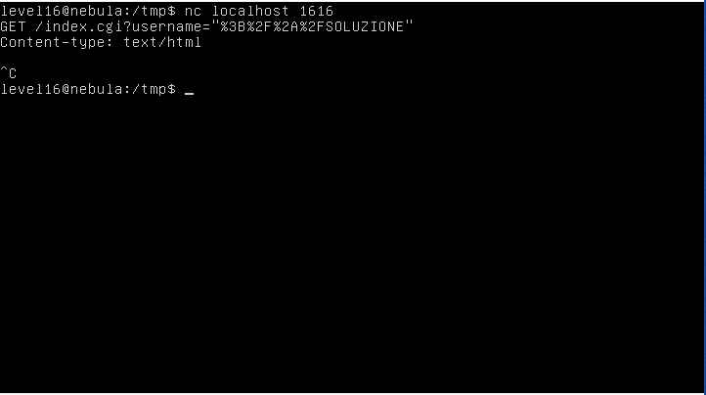
RIsultato
VENUS

Slide 45
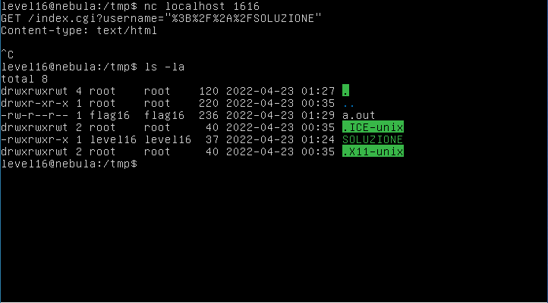
Risultato
VENUS

Slide 46
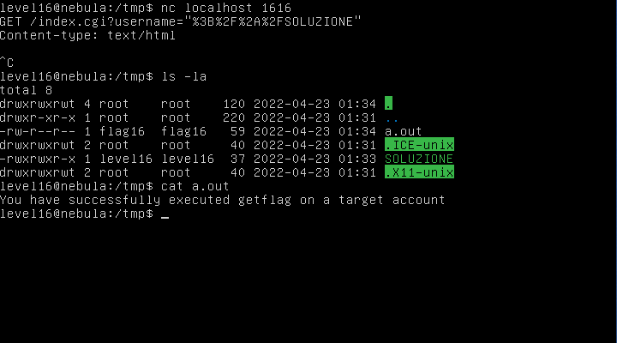

Risultato
VENUS

Slide 47
Capture The Flag

Slide 48
La vulnerability in Level16
La vulnerabilità appena vista si verifica solo se diverse debolezze sono presenti e sfruttate contemporaneamente
Quali sono le debolezze?
CWE ID hanno?

Slide 49
Debolezza #1
Il Web server thttpd esegue con privilegi di esecuzione ingiustamente elevati.
Quelli dell’utente “privilegiato” flag16
CWE di riferimento: CWE-250 Execution with Unnecessary Privileges https://cwe.mitre.org/data/definitions/250.html

Slide 50
CWE-250 Esecuzione con privilegi non necessari
Possono essere sfruttati scoperti, nuovi punti deboli, perché esecuzione con privilegi aggiuntivi, come root o administrator, può disabilitare i normali controlli di sicurezza eseguiti dal sistema operativo o dell’environment.
Utilizzi:
Eseguire codice o comandi non autorizzati; DoS; crash, exit o restart;
Potenziali mitigazioni
Strategy:
Rafforzamento dell’ambiente: eseguire codice usando privilegi più bassi
Separazione dei privilegi, isolando il codice privilegiato da altro codice
Riduzione della superficie di attacco
Implementation
Convalida dell’input
Controllo dell’avvenuta abbassamento dei privilegi
Livelli di accesso minimo

Slide 51
DEBOLEZZA #2
Se un’applicazione Web che esegue comandi non neutralizza i “caratteri speciali” è possibile iniettare nuovi caratteri in cascata ai precedenti.
CWE di riferimento: CWE-78 Improper Neutralization of Special Elements used in an OS Command (’OS Command Injection') https://cwe.mitre.org/data/definitions/78.html

Slide 52
CWE-78: Neutralizzazione impropria di elementi speciali utilizzati in un commando OS
Permette di eseguire comandi imprevisti direttamente sul Sistema operativo. Se la debolezza si verifica in un programma privilegiato, potrebbe consentire all’attaccante di specificare comandi che normalmente non sarebbero accessibili.
1. Applicazione utilizza input esterni come argomento (nslookup)
2. Accetta input che reindirizza intero comando al sistema operativo. (exec[Command])
Utilizzi:
Esecuzione di codice o comandi non autorizzati; DoS: crash, exit o reboot; read e write di dati; hide di attività

Slide 53
CWE-78: Neutralizzazione impropria di elementi speciali utilizzati in un commando OS (“Iniezione di comandi OS”)
Potenziali mitigazioni
Strategy:
Sandbox o Jail: imporre limiti rigorosi tra processo e sistema operativo
Riduzione della superficie di attacco
Duplicazione controlli di sicurezza sia lato client che lato server.
Utilizzo di Librerias o Framework controllate
Implementation:
Output Encoding
Argomenti all’interno di un file di input o input standard, in alternativa alla riga di comando
parameterization
Input Validation

Slide 54
03
Mitigazione

Slide 55
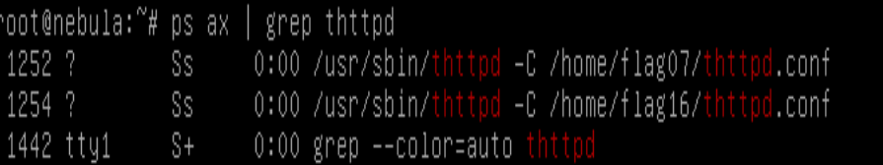
MITIGAZIONE #1
Possiamo riconfigurare thttpd in modo che esegua con privilegi di un utente inferiore.
Ad esempio level16 piuttosto che flag16
Innanzitutto, verifichiamo che il file /home/flag16/thttpd.conf sia quello effettivamente usato dal server Web.

Slide 56
MITIGAZIONE #1
Creiamo una nuova configurazione nella home directory dell’utente level16
Diventiamo root tramite l’utente nebula
Copiamo /home/flag16/thttpd.conf nella home directory di level16
cp /home/flag16/thttpd.conf /home/level16
Aggiorniamo i permessi del file
chown level16:level16 /home/level16/thttpd.conf
chmod 755 /home/level16/thttpd.conf

Slide 57
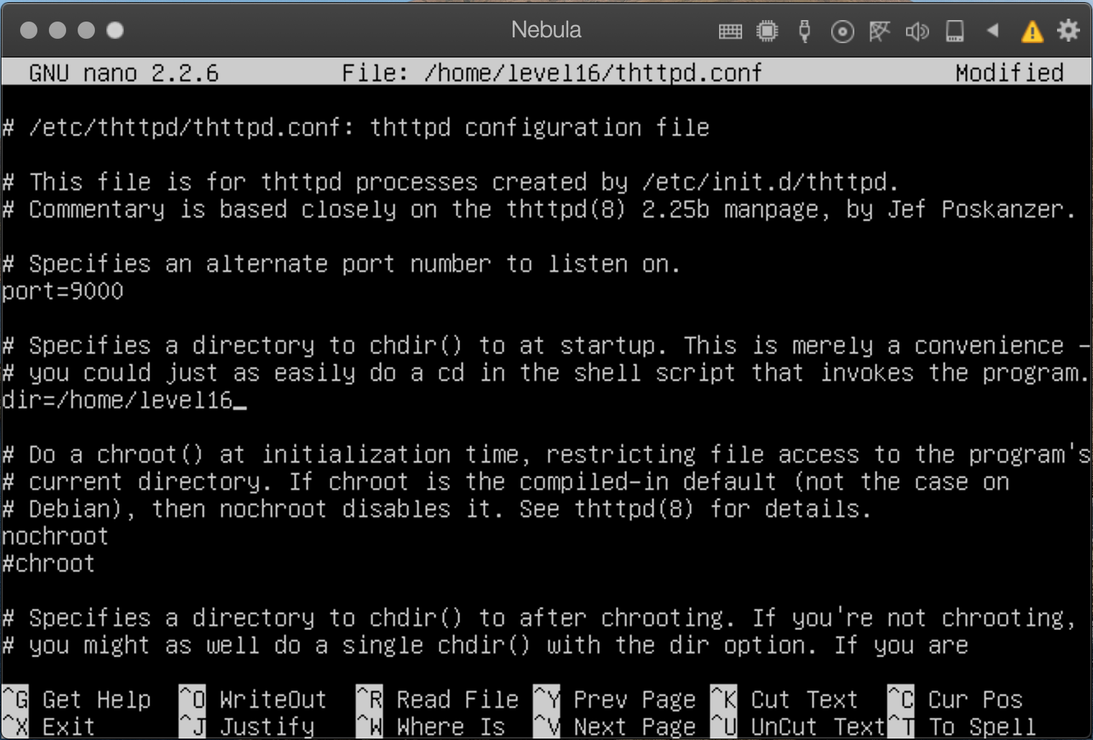
MITIGAZIONE #1
Editiamo il file /home/flag16/thttpd.conf: editor /home/level16/thttpd.conf Impostiamo una porta di ascolto TCP non in uso: port= 9000 Impostiamo la directory radice del server: dir= /home/level16 Impostiamo l’esecuzione come utente level16: user=level16

Slide 58
MITIGAZIONE #1
Copiamo /home/flag16/index.cgi nella home directory di level16:
cp /home/flag16/index.cgi /home/level16
Aggiorniamo i permessi dello script
chown level16:level16 /home/level16/index.cgi
chmod 0755 /home/level16/index.cgi
Eseguiamo manualmente una nuova istanza del server Web thttpd:
thttpd –C /home/level16/thttpd.conf

Slide 59
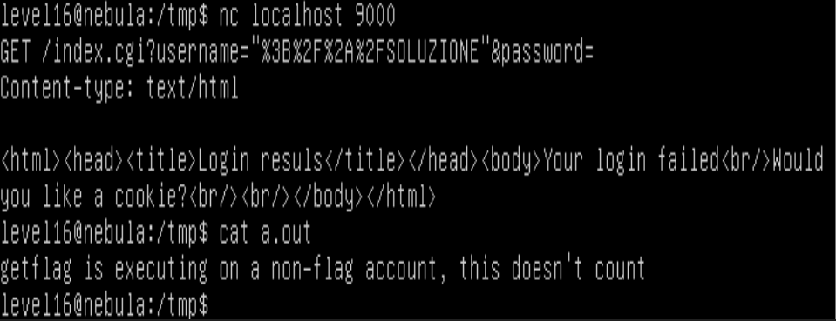
MITIGAZIONE #1
Ripetiamo l’attacco sul server Web appena avviato (login level16)

Slide 60
MITIGAZIONE #2
Possiamo implementare nello script Perl un filtro dell’input basato su blacklist (alternativa su Whitelist):
Se l’input non ha la forma di un utente (username) tipo viene scartato

Slide 61
MITIGAZIONE #2
Lo script index.cgi esegue le seguenti operazioni:
Memorizza il parametro username in una variabile $username
Fa il match di $username con una espressione regolare che abbiamo creato ad hoc
Controlla se $username verifica l’espressione regolare:
Se si, continua l’esecuzione dello script
Se no, termina lo script

Slide 62
L’espressione regolare creata per il match degli username è la seguente
MITIGAZIONE #2
[a-zA-Z0-9_]{3,13} → \w{3,13} → [^\w]
Caratteri Ammessi
Numero di caratteri consentiti

Slide 63
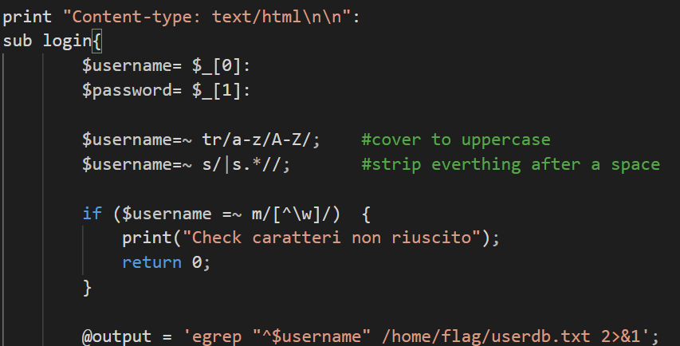
Script Perl index.cgi modificato (! Permessi)
MITIGAZIONE #2

Slide 64
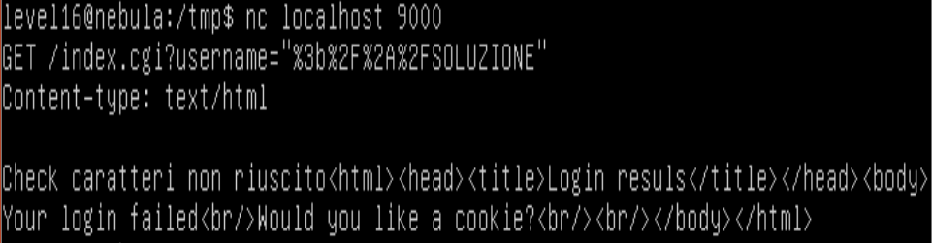
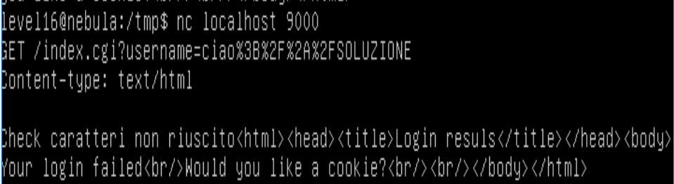
MITIGAZIONE #1
Ripetiamo l’attacco sul server Web appena avviato (login level16)

Slide 65
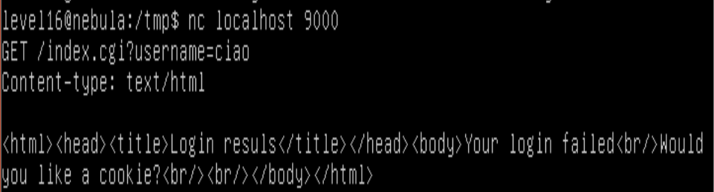
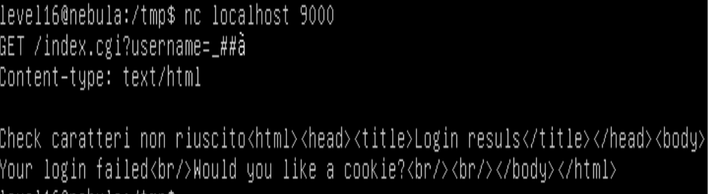
MITIGAZIONE #1

Slide 66

Fine

Slide 67
04
Sorpresa

Slide 68
Analisi di index.cgi (1)

Slide 69
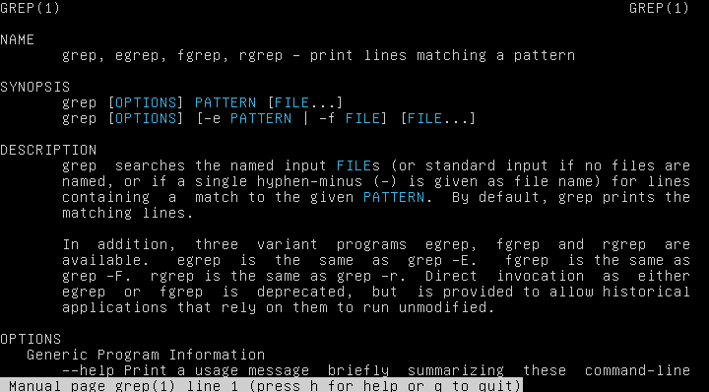
Risultato

Slide 70
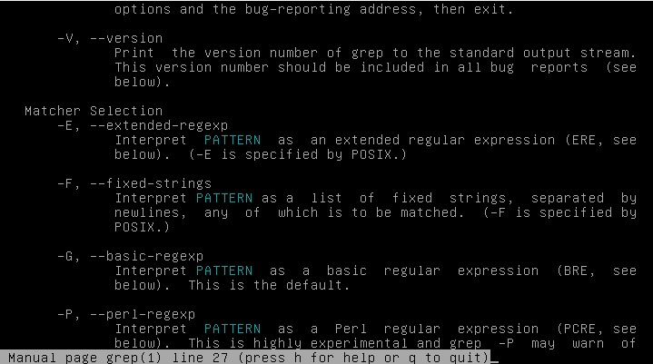
Risultato

Slide 71
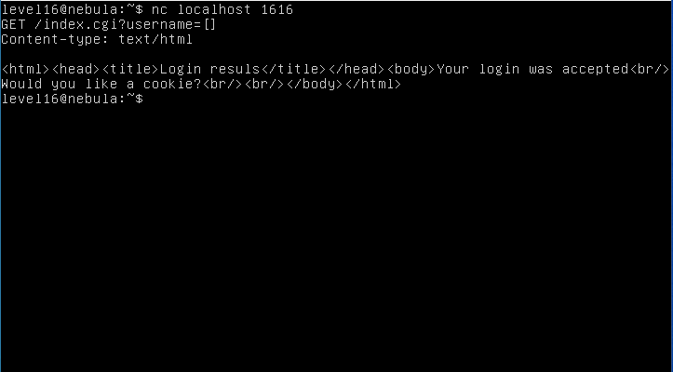
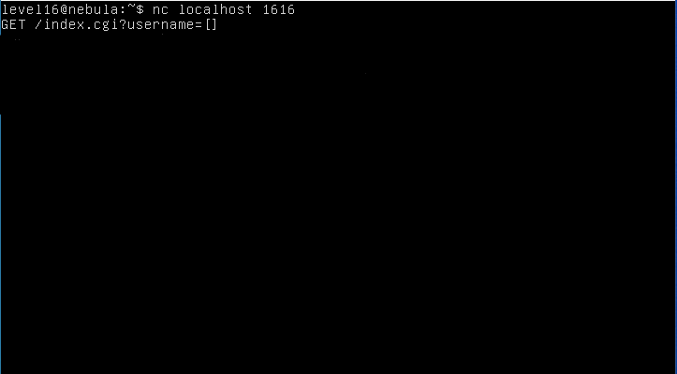
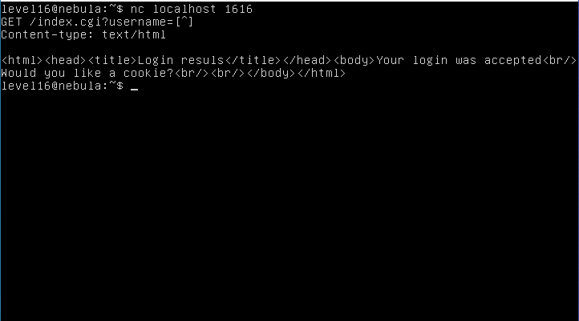
Risultato

Slide 72
Fine
(per davvero questa volta)

